Slide 1
云平台开发
信息科学与技术学院
苏泽荫

Slide 2
第5章 Docker仓库
本章学习目标
5.1
复习回顾
5.2
Docker仓库简介
5.3
Docker仓库应用实战

Slide 3
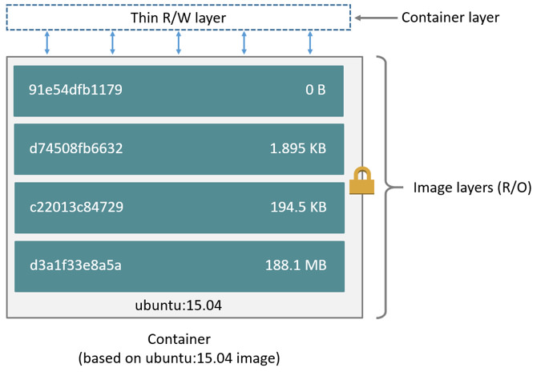
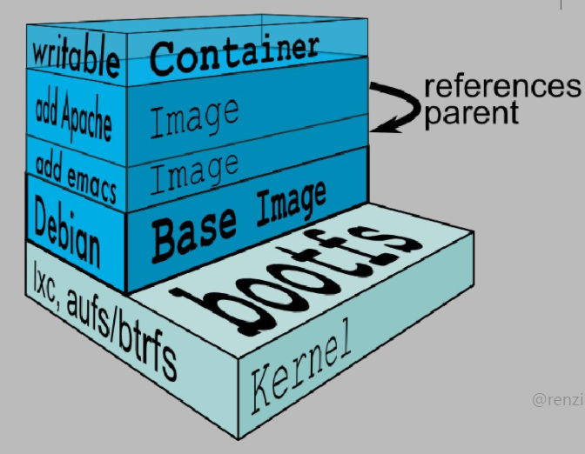
5.1 复习回顾

Slide 4
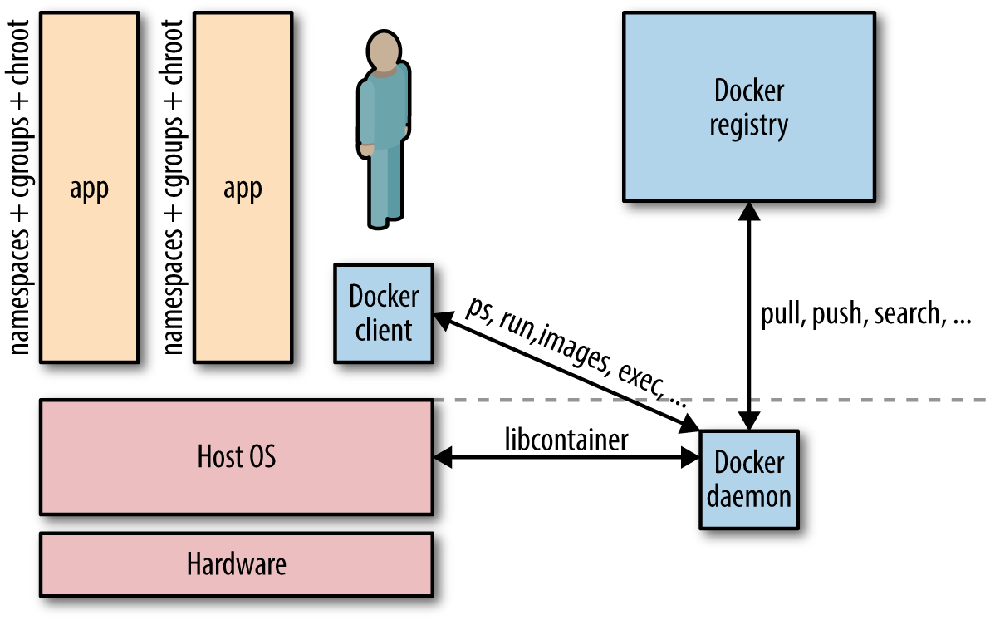
5.1 复习回顾
https://www.docker.com/

Slide 5
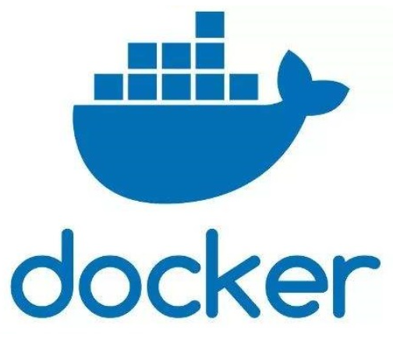
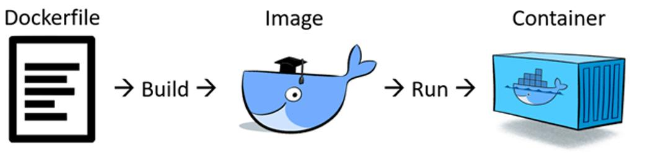
5.1 复习回顾
Dockerfile是用来构建Docker镜像的文件，是由一系列命令和参数构成的脚本 (一份自动化的Linux命令集)
构建步骤：
1、编写DockerFile文件
2、docker build 构建镜像

Slide 6

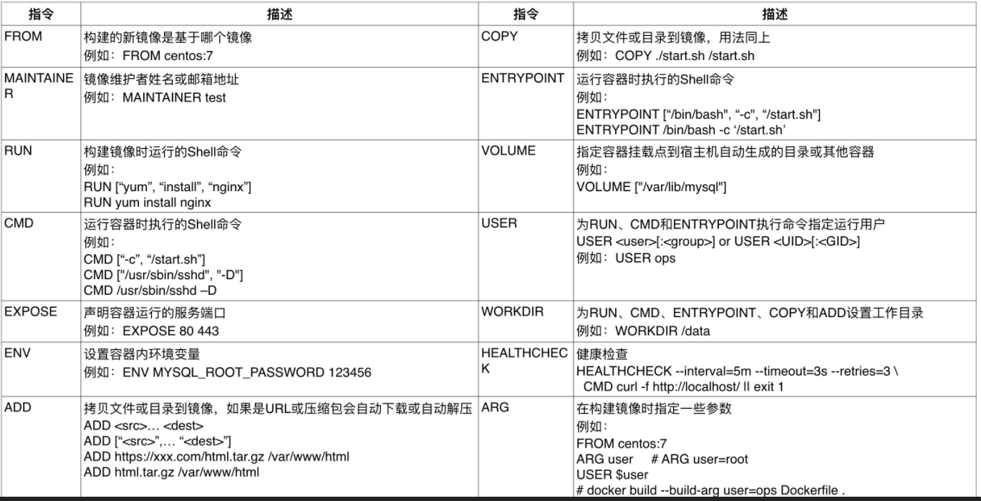
5.1 复习回顾
官网：https://docs.docker.com/engine/reference/builder/

Slide 7
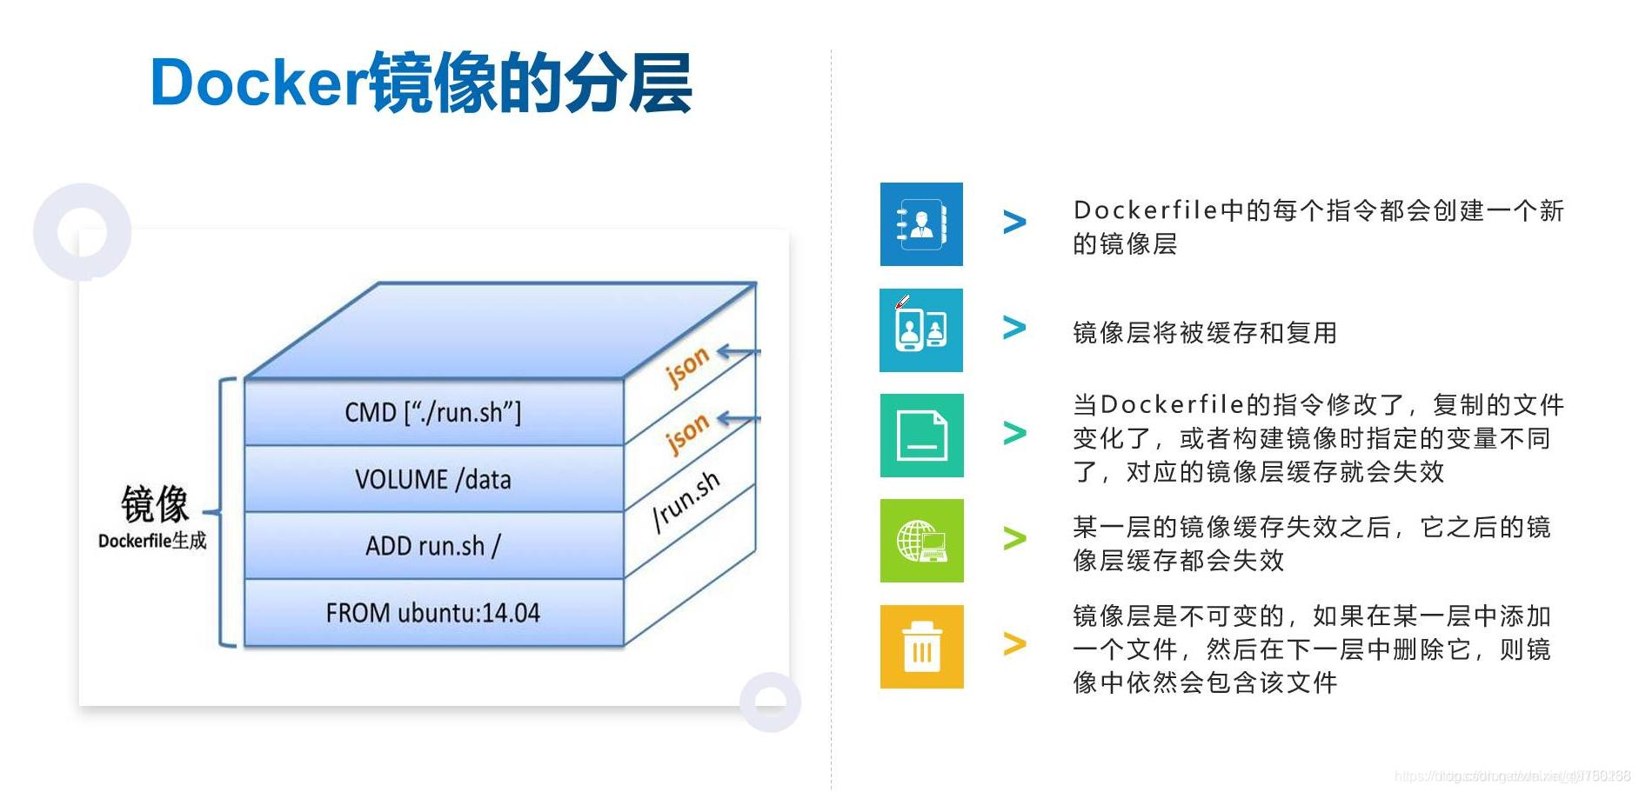
5.1 复习回顾

Slide 8
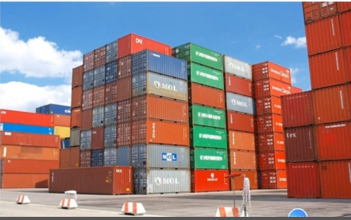
5.2 Docker仓库简介
仓库
仓库（Repository）是集中存放镜像的场所
仓库分为公开仓库（Public）和私有仓库（Private）两种形式
最大的公开仓库是 Docker Hub( https://hub.docker.com/ )
存放了数量庞大的镜像供用户下载
国内的公开仓库包括阿里云、网易云等

Slide 9
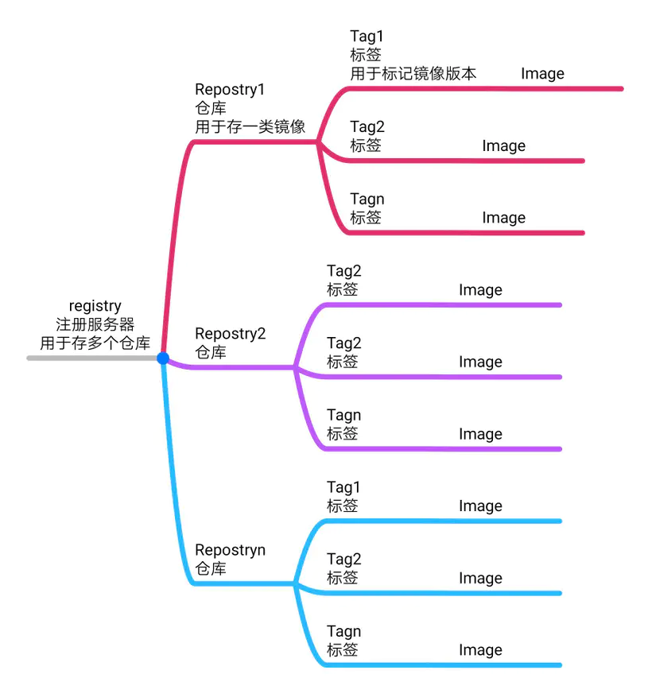
5.2 Docker仓库简介
Docker镜像仓库（Docker Repository）:存储具体的存放镜像文件
Docker注册服务器(Docker Registry):用于管理镜像仓库

Slide 10
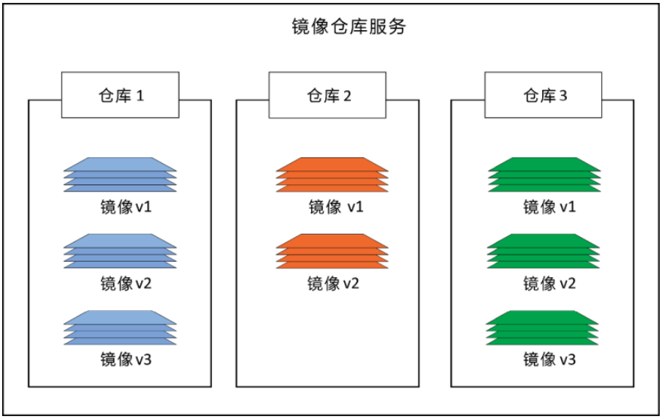
5.2 Docker仓库简介

Slide 11
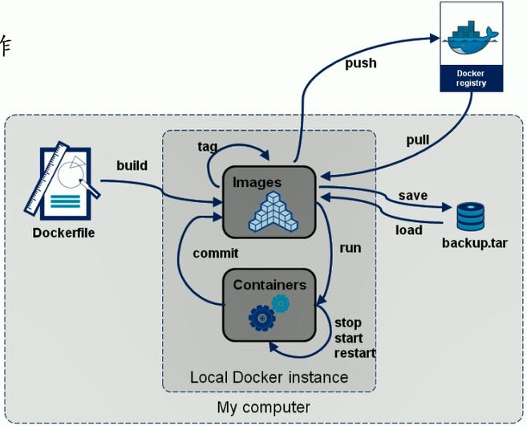
5.2 Docker仓库简介

Slide 12
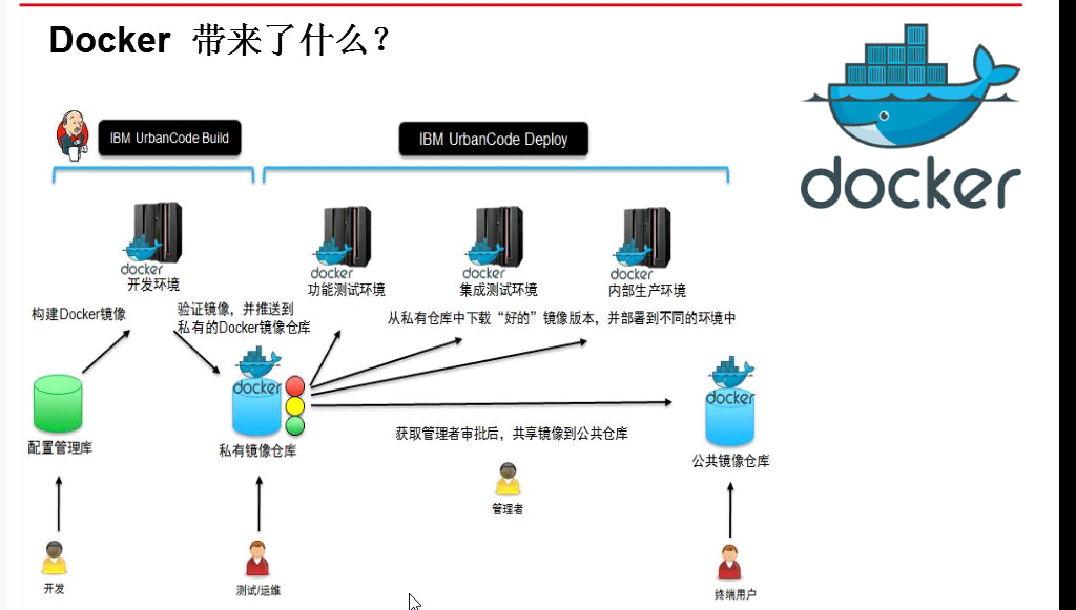
5.2 Docker仓库简介

Slide 13
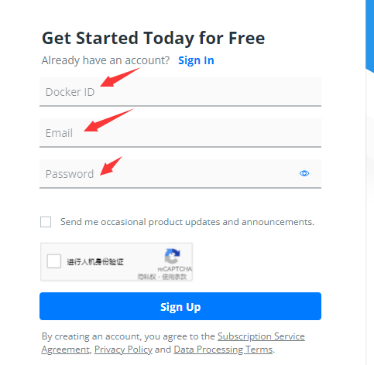
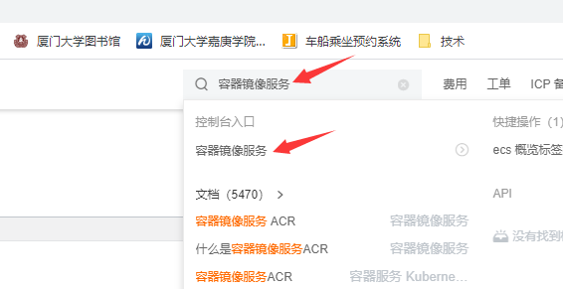
5.3 Docker仓库应用实战
发布镜像
DockerHub：https://hub.docker.com/
阿里云镜像服务：www.aliyun.com

Slide 14
4.4 Docker容器应用实例
定制tomcat镜像
要求：在centos镜像上定制tomcat镜像，访问默认网页
新建目录，准备构建材料
将 JDK 和 tomcat 安装的压缩包拷贝进目录
新建一个Dockerfile文件，并编写构建命令
构建镜像
运行启动 run
验证测试访问

Slide 15
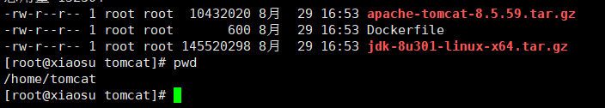
4.4 Docker容器应用实例
新建目录，准备构建材料
新建一个Dockerfile文件，并编写构建命令

Slide 16
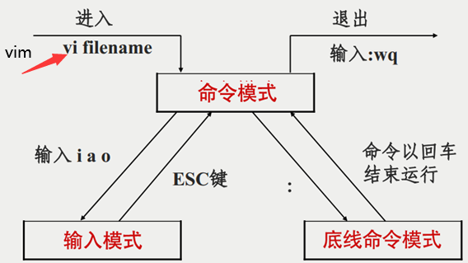
4.4 Docker容器应用实例
编写Dockerfile
FROM centos
MAINTAINER xiaosu:<619388013@qq.com>
#把java与tomcat添加到容器中
ADD apache-tomcat-8.5.59.tar.gz /usr/local/
ADD jdk-8u301-linux-x64.tar.gz /usr/local/
#设置工作访问时候的WORKDIR路径，登录落脚点
ENV MYPATH /usr/local
WORKDIR $MYPATH
#配置java与tomcat环境变量
ENV JAVA_HOME /usr/local/jdk1.8.0_301
ENV CLASSPATH $JAVA_HOME/lib/dt.jar:$JAVA_HOME/lib/tools.jar
ENV CATALINA_HOME /usr/local/apache-tomcat-8.5.59
ENV CATALINA_BASE /usr/local/apache-tomcat-8.5.59
ENV PATH $PATH:$JAVA_HOME/bin:$CATALINA_HOME/lib:CATALINA_HOME/bin
#容器运行时监听的端口
EXPOSE 8080
#启动时运行tomcat
CMD ["/usr/local/apache-tomcat-8.5.59/bin/catalina.sh","run"]
Notes:
CLASSPATH告诉java虚拟机(jvm)要使用或执行的*.class文件放在什么地方
CATALINA_HOME表示Tomcat的安装目录，如果要想在任意目录下都能启动Tomcat，就需要设置CATALINA_HOME环境变量

Slide 17
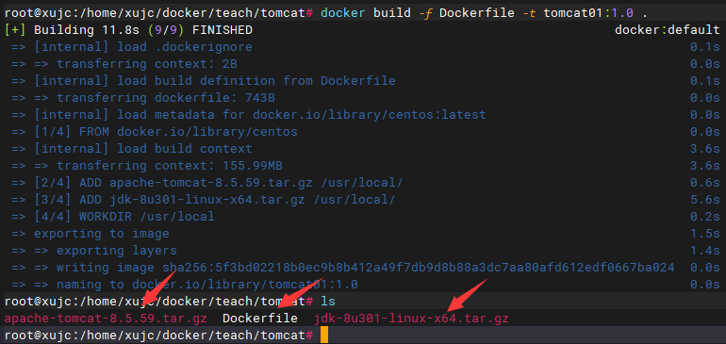
4.4 Docker容器应用实例
构建tomcat镜像
docker build -f Dockerfile -t tomcat01:1.0 .

Slide 18
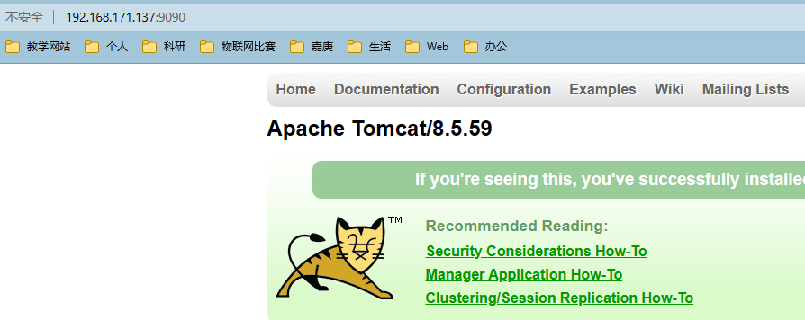
4.4 Docker容器应用实例
运行
docker run -d --name=tomcat01 -p 9090:8080 tomcat01:1.0

Slide 19
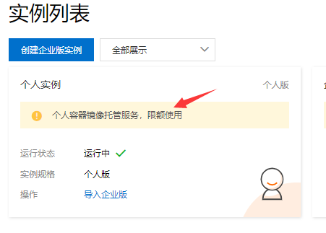
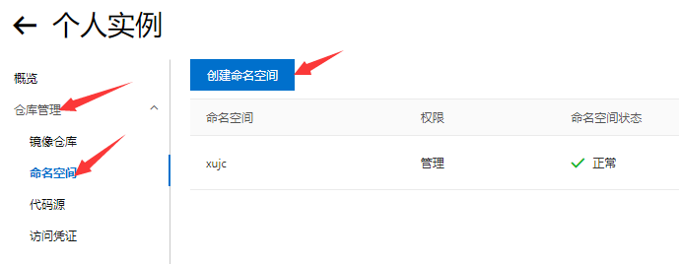
5.3.3 发布镜像到阿里云
1、登录阿里云
2、找到容器镜像服务
3、创建命名空间

Slide 20
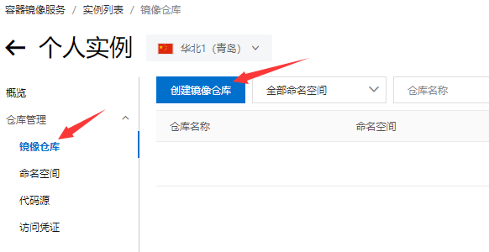
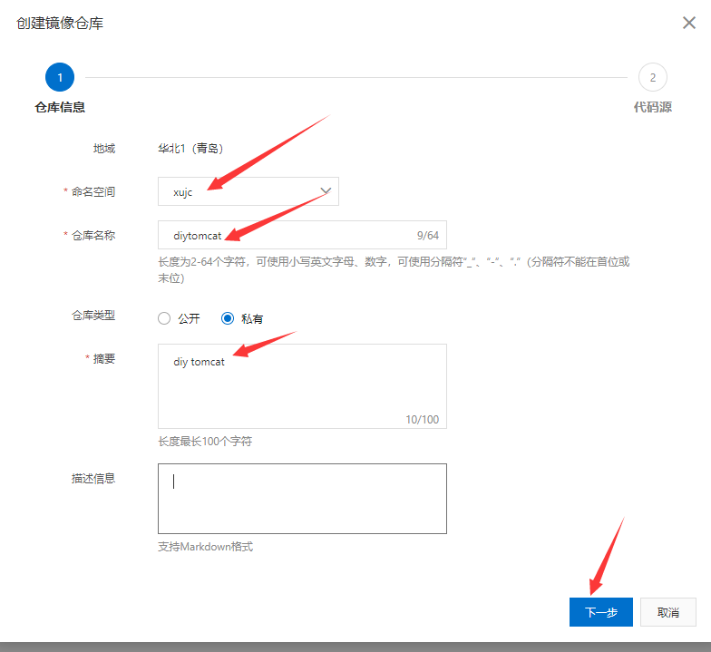
5.3.3 发布镜像到阿里云
4、创建镜像仓库

Slide 21
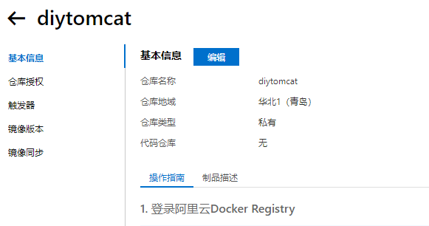
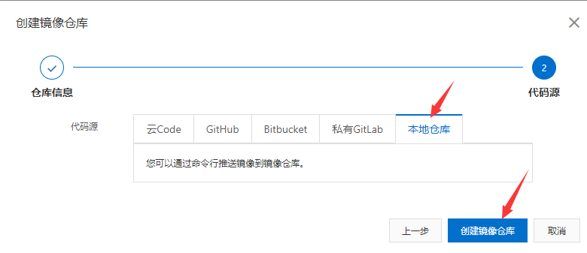
5.3.3 发布镜像到阿里云
4、创建镜像仓库
5、点击进入这个镜像仓库，可以看到所有的信息
docker login
docker logout

Slide 22
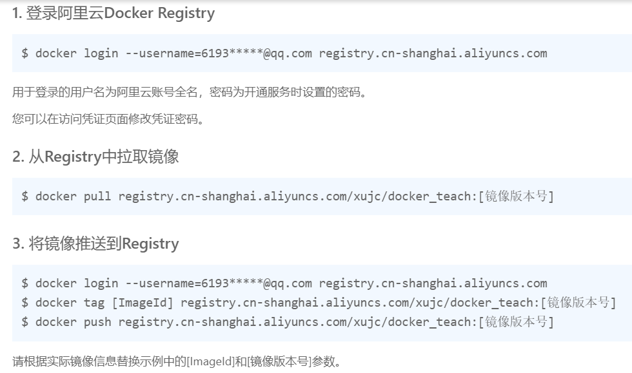
5.3.3 发布镜像到阿里云

Slide 23
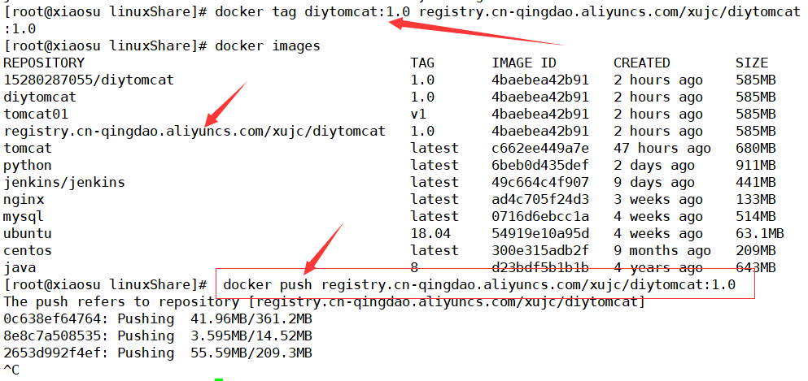
5.3.3 发布镜像到阿里云
6、登录并测试推送发布

Slide 24
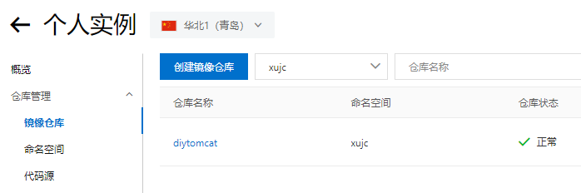
5.3.3 发布镜像到阿里云
7、在阿里云镜像仓库查看效果

Slide 25
课堂练习
将之前定制的centos镜像，发布到阿里云仓库中

Slide 26
作业
自己定制镜像并上传到阿里云镜像服务器上
企业级镜像仓库harbor
http://192.168.171.129/harbor/projects
参考文献
https://zhuanlan.zhihu.com/p/392508816
https://zhuanlan.zhihu.com/p/374924046
https://test-dockerrr.readthedocs.io/en/latest/userguide/storagedriver/overlayfs-driver/
https://www.lagou.com/lgeduarticle/70618.html

Slide 27
小结
5.1
复习回顾
5.2
Docker仓库简介
5.3
Docker仓库应用实战

Slide 28
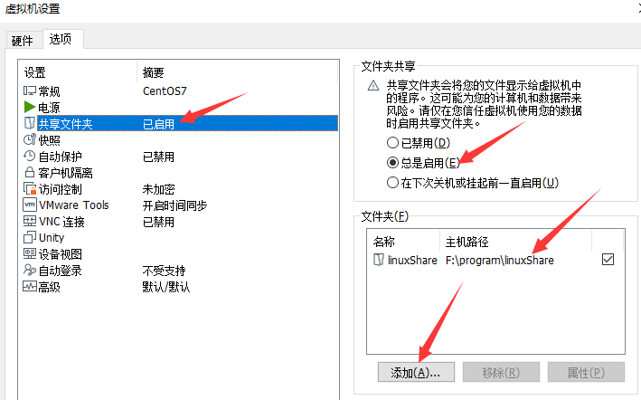
如果 /mnt/hgfs 没有显示共享文件夹：
vmware-hgfsclient
yum install -y open-vm-tools-devel
vmhgfs-fuse .host:/ /mnt/hgfs

Slide 29
Docker与图形管理工具Portainer
1.简介 Portainer是Docker的图形化管理工具，提供状态显示面板、应用模板快速部署、容器镜像网络数据卷的基本操作（包括上传下载镜像，创建容器等操作）。
事件日志显示、容器控制台操作、Swarm集群和服务等集中管理和操作、登录用户管理和控制等功能。功能十分全面，基本能满足中小型单位对容器管理的全部需求。

